Slide 1
Tic-Tac-Toe

Slide 2
Our team
Ben Hafsia Mohamed
Guerfi Hadil
Ben Taher Iheb

Slide 3
Sommaire
Concept du jeu
Classe Joueur
Classe Grille
3
1
2
Description des règles
Description des attributs et des méthodes du classe Joueur
Description des attributs et des méthodes du classe Grille

Slide 4
1
Concept du jeu

Slide 5
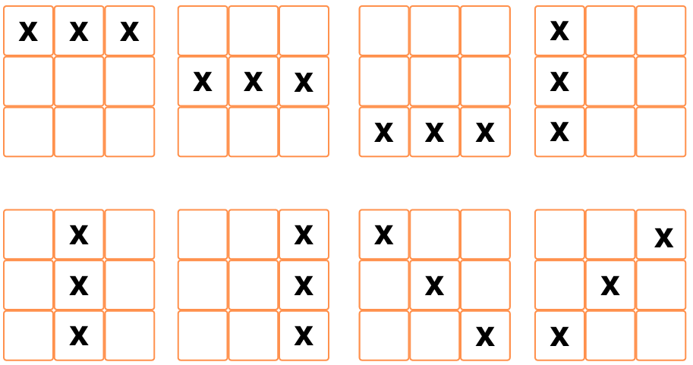
Concept du jeu
Deux joueurs s'affrontent. Ils doivent remplir chacun à leur tour une case de la grille avec le symbole qui leur est attribué : O ou X. Le gagnant est celui qui arrive à aligner trois symboles identiques, horizontalement, verticalement ou en diagonale.
Vous pouvez mieux exploiter les cas de gain dans la figure ci-dessous

Slide 6
2
Classe Joueur

Slide 7
Classe Joueur
Les attributs
String Nom
String Prénom
Static int p
int num
string signe
int coleur
Int cordonne
Les méthodes
Void set_cordonne(int)
Int get_num()
string get_signe()
int get_color()
int get_cordonne()
string get_nomJoueur()
string get_prenomJoueur()
void saisie(string,int)

Slide 8
Les attributs
String nom
Cette variable sert à indiquer le nom du joueur.
String Prénom
Cette variable sert à indiquer le prénom du joueur.
Static int p
Cette variable sert à indiquer le nombre de joueurs. Elle est déclarée statique et initialisée à 0.
Lors de la création d’un objet de type joueur, elle s’incrémente de 1. Cette variable sera utile
prochainement pour préciser le rang du joueur (elle sera affectée au num).
int num
Cette variable sert à indiquer le rang du joueur (joueur1, joueur2).
string signe
Cette variable sert à indiquer le signe du joueur (x, o).
int coleur
Cette variable sert à indiquer la couleur du joueur. Le joueur doit choisir une couleur indexée par
un numéro parmi une liste de 14 couleurs. Cette variable sera utile pour représenter ses choix sur
la grille, ses informations, ainsi que tous les messages qui le concernent.
Int cordonne
Cette variable sert à indiquer le numéro de la case choisie. A chaque tour, elle sera chargée par le
numéro de case choisie par le joueur. Elle sera utile pour conserver ce dernier pour le représenter
ultérieuremnt dans la grille.

Slide 9
Les méthodes
Void set_cordonne(int)
Cette méthode sert à modifier l’attribut cordonne par le numéro de la dernière case choisie
par le joueur.
Int get_num()
Cette méthode sert à retourner le rang du joueur (joueur 1, joueur 2). Elle sera utile pour l’
affichage des informations lors du jeu, ainsi que l’ affichage du résultat.
string get_signe()
Cette méthode sert à retourner le signe du joueur X ou O . A chaque tour elle sera appelée
pour modifier le contenu du tableau ‘’tab’’ (ma grille)(elle sera affectée à la case
correspondante selon le numéro de case choisi par le joueur (repérage par indexe))
int get_color()
Cette méthode sert à retourner le numéro correspondant a la couleur choisie par le joueur.
A chaque tour elle sera appelée pour modifier le contenu du tableau ‘’coleur_Jeux’’ (elle
sera affectée à la case correspondante selon le numéro de cas choisi par le joueur
(repérage par indexe)).De plus elle sera appelée a chaque foix qu’on saisie les informations
concernant le joueur(menu de couleur)

Slide 10
int get_cordonne()
Cette méthode sert à retourner l’attribut le numéro de la dernière case choisie par le
joueur.
string get_nomJoueur()
Cette méthode sert à retourner le nom du joueur .Elle sera utile pour l’
affichage du nom lors du jeu(appel pour jouer et affichage standard, ainsi que l’
affichage du résultat.
string get_prenomJoueur()
Cette méthode sert à retourner le nom du joueur .Elle sera utile pour l’
affichage du nom lors du jeu(appel pour jouer et affichage standard, ainsi
que l’affichage du résultat.
void saisie(string,int)
Cette méthode sert a entrer les information du joueur(nom,prenom,signe,couleur).
Pour le 2eme joueur elle prend en paramètre le signe et la couleur du 1er joueur pour
qu’’ils ne confondent pas .Pour le 1er joueur ,ces paramètres sont initialisés par defaut
‘’E’’ et 0 respectivement.

Slide 11
3
Classe Grille

Slide 12
Classe Grille
Les attributs
string tab[10]
Int coleur_Jeux[10]
Les méthodes
int* get_adresse_T_coleurJeux()
void set_coleur_Jeux()
void set_tour_coleur(int,int)
void set_tour(int,string)
void construire(joueur,joueur)
string* get_adresseTab()
int verif_gann(joueur,joueur)
void set_tab()

Slide 13
Les attributs
String tab[10]
Cette variable sert à stocker le contenu des cases se la grille. Elle sera initialisée par
une liste des valeurs de 1 à 9. La première case sera ignorée (tab[0]) pour faciliter la
manipulation du tableau (comme si on aura le numéro d’indice est le même que le
numéro choisi par le joueur). A chaque tour, elle subit un mise à jour selon le choix du
joueur (remplacée par x ou o) (Ce processus sera expliquée ultérieurement dans les
méthodes).
Int coleur_Jeux[10]
Cette variable sert à stocker le numéro correspondant à la couleur de chaque case de la
grille. Elle sera initialisée par le numéro correspondant à la couleur standard (cyan). De
même, la première case sera ignorée (tab[0]) pour faciliter la manipulation du tableau
(comme si on aura le numéro d’indice est le même que le numéro choisi par le joueur).
A chaque tour, elle subit un mise à jour selon la couleur du joueur et le numéro du case
choisi (remplacée par le numéro correspondant à la couleur du joueur) (Ce processus
sera expliquée ultérieurement dans les méthodes).

Slide 14
Les méthodes
int* get_adresse_T_coleurJeux()
Cette methode sert à retourner l 'adresse de tableau de coleur (coleur_Jeux[])
void set_coleur_Jeux()
cette methode sert à initialiser le tableau de couleur par le numero correspondant à la couleur standard (139)
void set_tour_coleur(int,int)
cette methode sert à modifier le contenu du tableau ’’coleur_Jeux[]’’.A chaque tour elle reçoit comme paramètres le dernier numéro choisi par le joueur ainsi que le numéro correspondant à sa couleur.
En effet la case indexée par le choix du joueur sera chargée par sa couleur.
void set_tour(int,string)
cette methode sert à modifier le contenu du tableau ’’tab[]’’.A chaque tour elle reçoit comme paramètres le dernier numéro choisi par le joueur ainsi que son signe.
En effet la case indexée par le choix du joueur sera chargée par sa signe(X ou O).

Slide 15
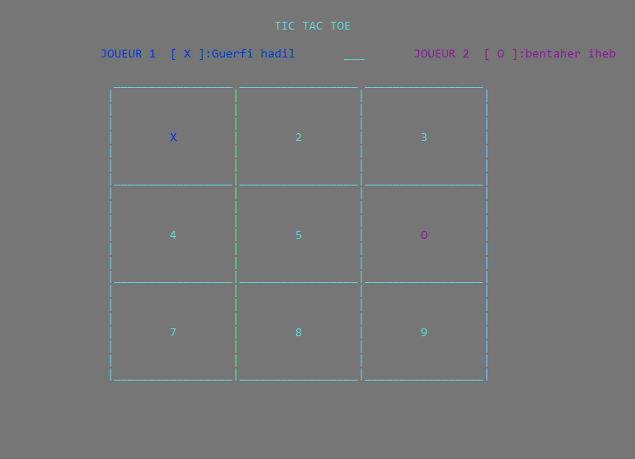
void construire(joueur , joueur)
Cette méthode sert à gérer l’affichage .D’abord elle affiche le nom du jeu ’’Tic-Tac-Toe’’,
ensuite elle affiche les informations des deux joueurs(récupérées par les joueurs mis en paramètres).Enfin elle se charge de construire la structure de la grille(à l’aide des ’’| ’’ ,’’_’’ et des espaces) , ainsi que de placer les numéros et les signes dans les cases convenables selon leurs couleurs correspondants(récupérés à partir des deux tableaux ‘’tab[]’’, ‘’coleur_Jeux[]’’)

Slide 16
string* get_adresseTab()
Cette methode sert à retourner l’adresse du tableau tab[] .elle sera utile lors du modification deu tableau ainsi que lors du verification du resultat du jeu.
int verif_gann(joueur,joueur)
Cette methode sert à tester le resultat du jeu après chaque tour
void set_tab()
cette methode sert à initialiser le tableau ‘’tab[]’’(les cases de la grille)

Slide 17
Noté bien:
*Il faut agrandir la console lors de l’execution
*La saisie de signe X ou O doit être en majuscule

Slide 18
Thanks!
Do you have any questions?
mohamedbenhafsia2001@gmail.com
Iheb.ben.taher1@gmail.com
hdlguerfi@gmail.com
Please keep this slide for attribution.

